Slide 1
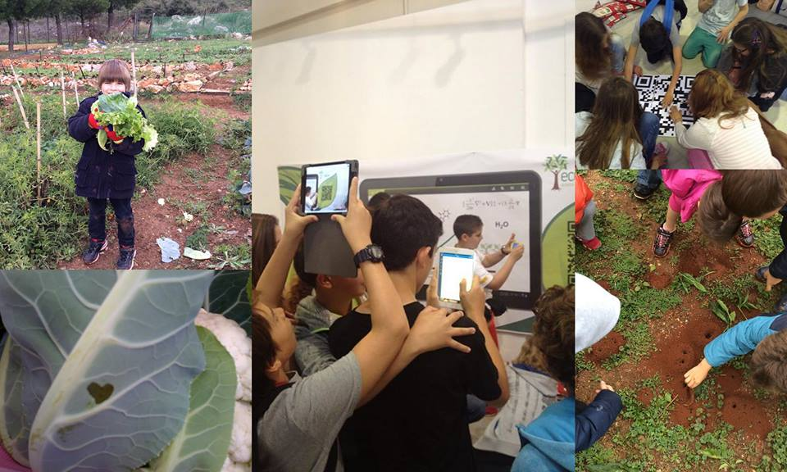
Δημιουργώντας έναν «ελκυστικό» υβριδικό χώρο
Τεχνολογίες της Πληροφορίας και της Επικοινωνίας για την εκπαίδευση και την «εμπλοκή» των συμμετεχόντων σε δράσεις «εμπειρίας»
Ερευνητικό Πανεπιστημιακό
Ινστιτούτο Εφηρμοσμένης Επικοινωνίας
Εθνικό και Καποδιστριακό Πανεπιστήμιο Αθηνών
Εργαστήριο Νέων Τεχνολογιών στην Επικοινωνία,
την Εκπαίδευση και τα ΜΜΕ

Slide 2
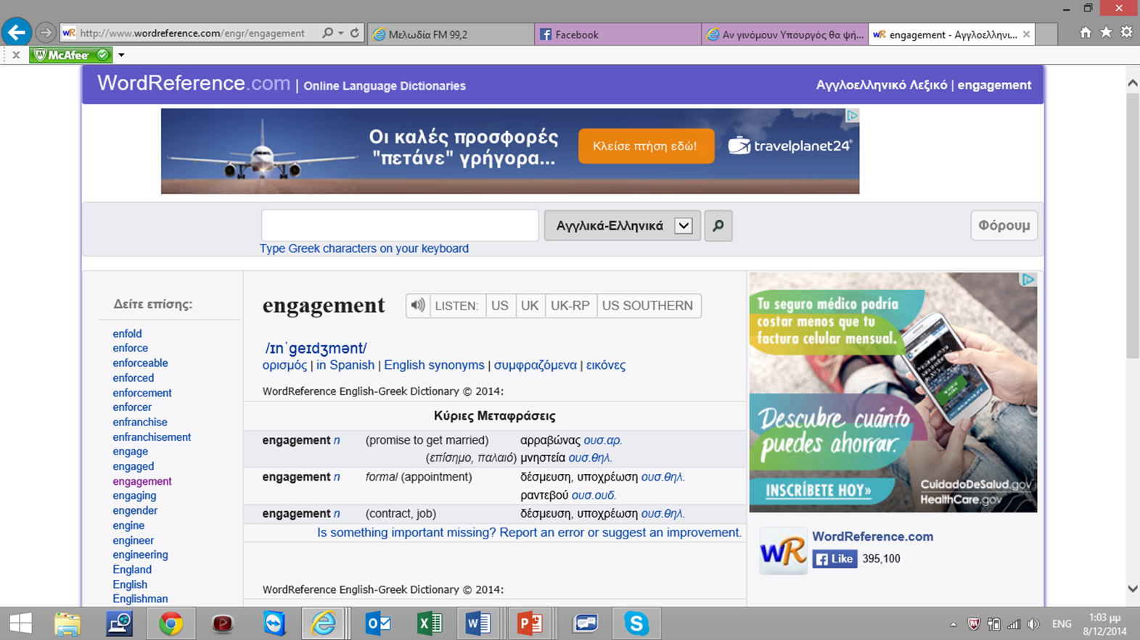

Slide 3
Ecoktima: Πεδία δράσης και συνεργασίας
Δημιουργία ψηφιακών υποδομών μάθησης
Δράσεις μάθησης με παιγνιώδη χαρακτήρα
Εκπαιδευτικός Σχεδιασμός σε συνεργασία με διαφορετικούς οργανισμούς και δημιουργία εξειδικευμένων λύσεων
Ανάπτυξη καινοτόμων εφαρμογών παιγνιώδους εμπειρίας
Χρήση τεχνολογιών αιχμής και ανάπτυξη εφαρμογών
Συνεργασίες με εταιρίες υψηλής τεχνολογίας

Slide 4
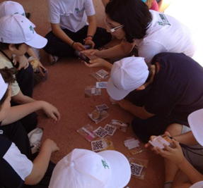
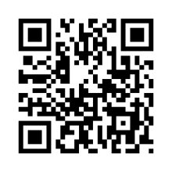
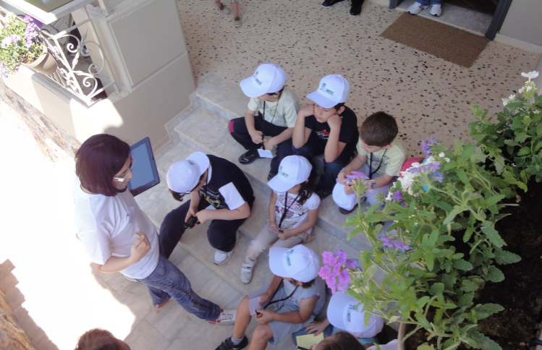
Playful Learning παντού
Διοργάνωση παιχνιδιών μάθησης διάχυτου χαρακτήρα με τη χρήση φορητών ψηφιακών συσκευών, όπου τα παιδιά και οι ενήλικες αλληλεπιδρούν με τους δυο κόσμους μαθαίνοντας και διασκεδάζοντας παράλληλα
Τα παιχνίδια αυτά αποτελούν μια νέα πρόταση εμπλοκής και απασχόλησης των παιδιών αλλά και των ενηλίκων
Σχεδιασμός δραστηριοτήτων με βάση τη μεθοδολογία του ΜΙΤ (Resnick, 2009). Παρόμοιου είδους δραστηριότητες δεν υφίστανται στην αγορά
Δίνουμε μια διαφορετική πρόταση σε ομάδες είτε στο πλαίσιο επίσημης μάθησης , είτε σε ελεύθερη δομή να αξιοποιήσουν τα νέα μέσα.

Slide 5
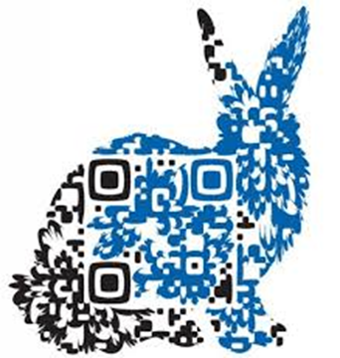
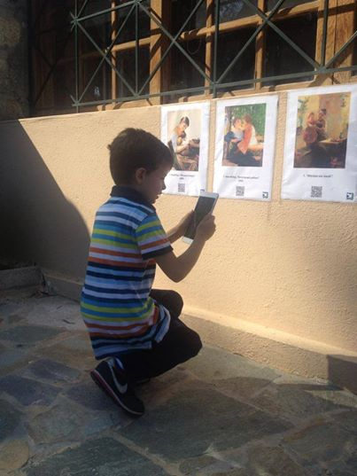
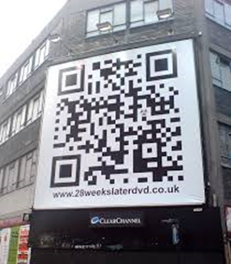
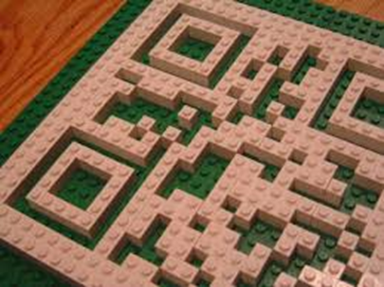
Τι είναι αυτά τα περίεργα σημαδάκια;

Slide 6
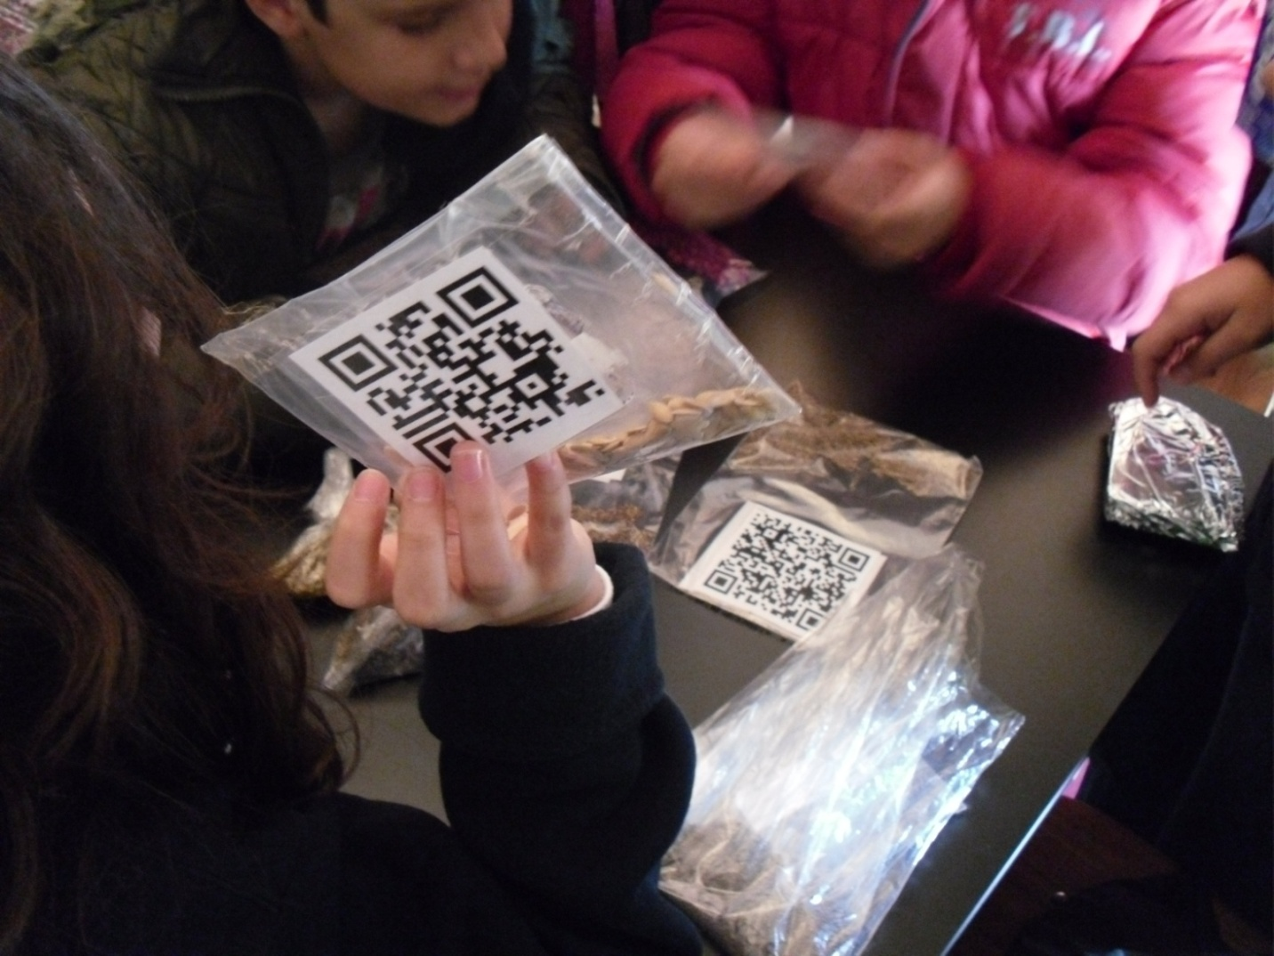
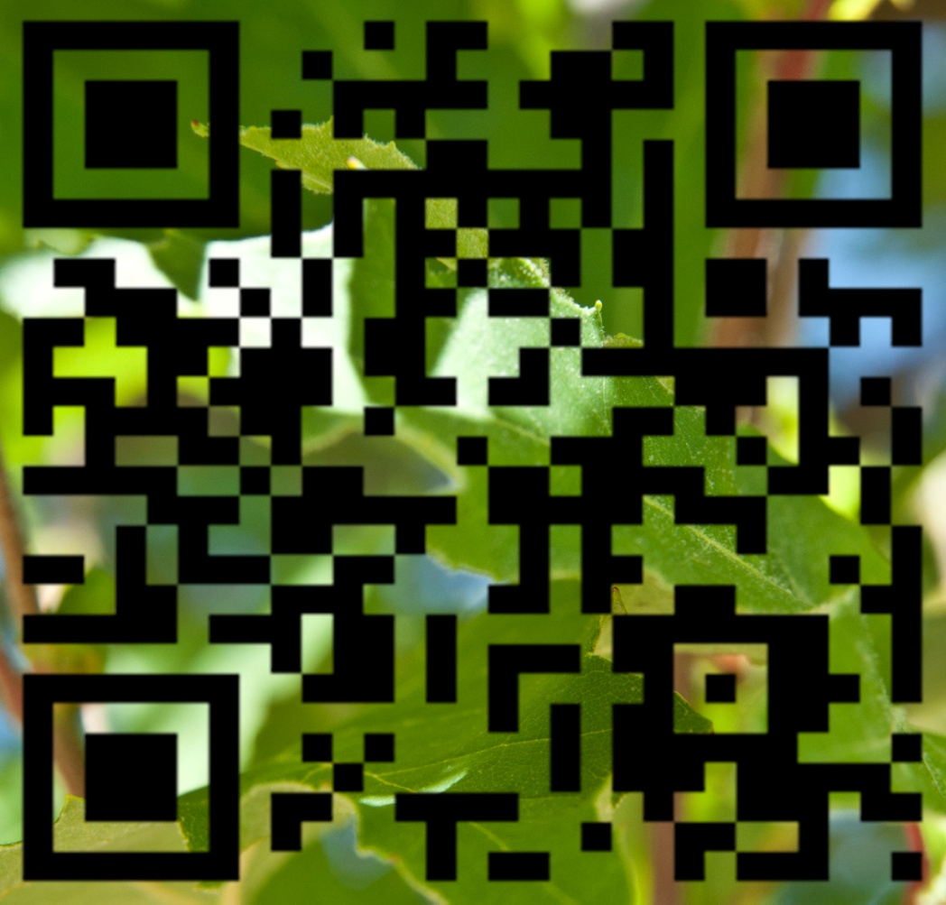
Τι είναι το QR code?
Ο κώδικας QR είναι ένας γραμμωτός κώδικας (barcode) δύο διαστάσεων
To Bar code είναι μια διάστασης
Ο Κώδικας QR μπορεί να «κρύβει» κείμενο, ήχο, φωτογραφία, βίντεο και φυσικά URL (site)
*Check this site:http://www.qrcode.com/en/about/

Slide 7
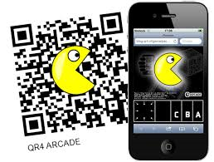
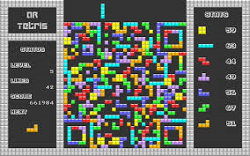
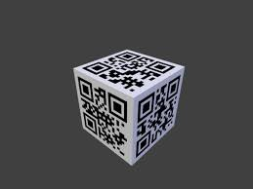
Τα QR codes ως εργαλείο Playful Learning
Διοργάνωση παιχνιδιών μάθησης διάχυτου χαρακτήρα με τη χρήση φορητών ψηφιακών συσκευών, όπου τα παιδιά και οι ενήλικες αλληλεπιδρούν με τους δυο κόσμους μαθαίνοντας και διασκεδάζοντας παράλληλα
Τα παιχνίδια αυτά αποτελούν μια νέα πρόταση εμπλοκής και απασχόλησης των παιδιών αλλά και των ενηλίκων
Σχεδιασμός δραστηριοτήτων με βάση τη μεθοδολογία του ΜΙΤ (Resnick, 2009).

Slide 8
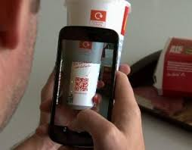
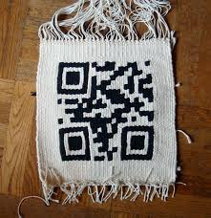
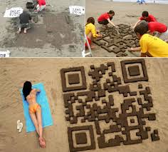
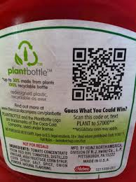
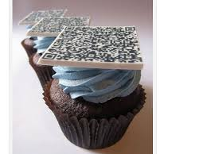
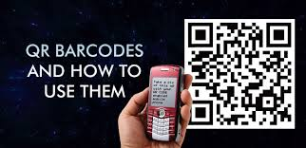
Που είναι χρήσιμα τα QR codes ?
Στο μάρκετινγκ
Στο παιχνίδι
Στην ενημέρωσή μας ως καταναλωτές
Στη μάθηση

Slide 9
Παιχνίδια Διάχυτου Χαρακτήρα (Pervasive Games)
Φιλοσοφία και γενικά χαρακτηριστικά
Γιατί παίζουμε με τους digital natives*!
*Prensky, 2009

Slide 10
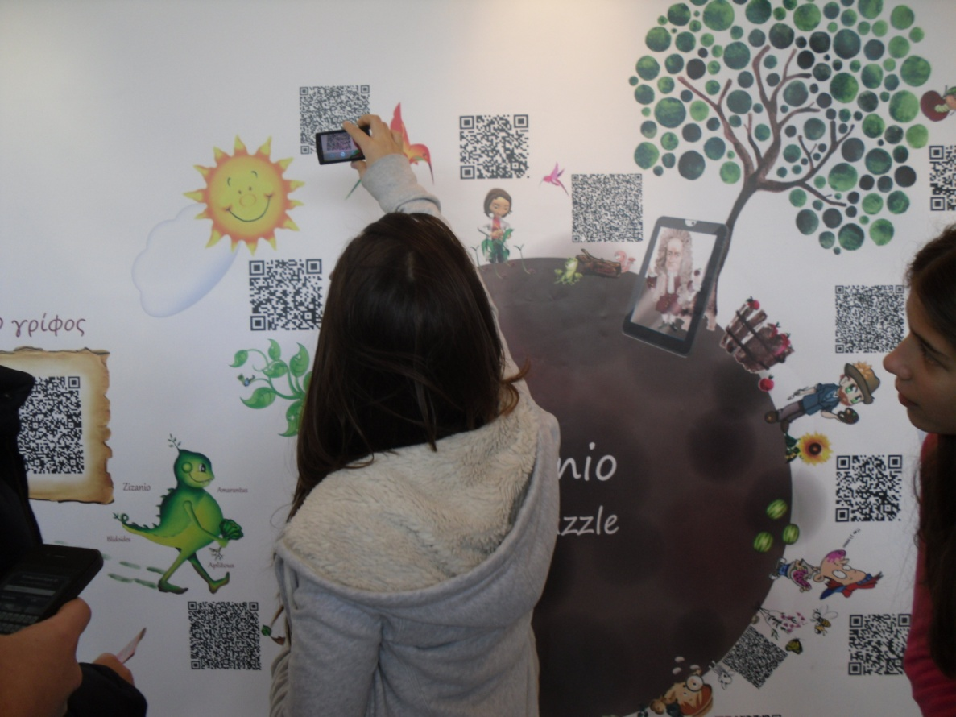
Στη διαδικτυακή εποχή,
όπου η πρόσβαση στην
πληροφορία είναι άμεση
και ταχύτατη,
το παιχνίδι αλλάζει μορφή.
Το ίδιο ισχύει και για τη
διαδικασία της
μάθησης
Notes:
Μέχρι τώρα το παιχνίδι διαδραματιζόταν στον πραγματικό χώρο στον ψηφιακό κόσμο Με την ψηφιακή εποχή, ο παίχτης έχε ένα ευρύτατο πεδίο εικονικών και υβριδικών κόσμων να ανακαλύψει

Slide 11
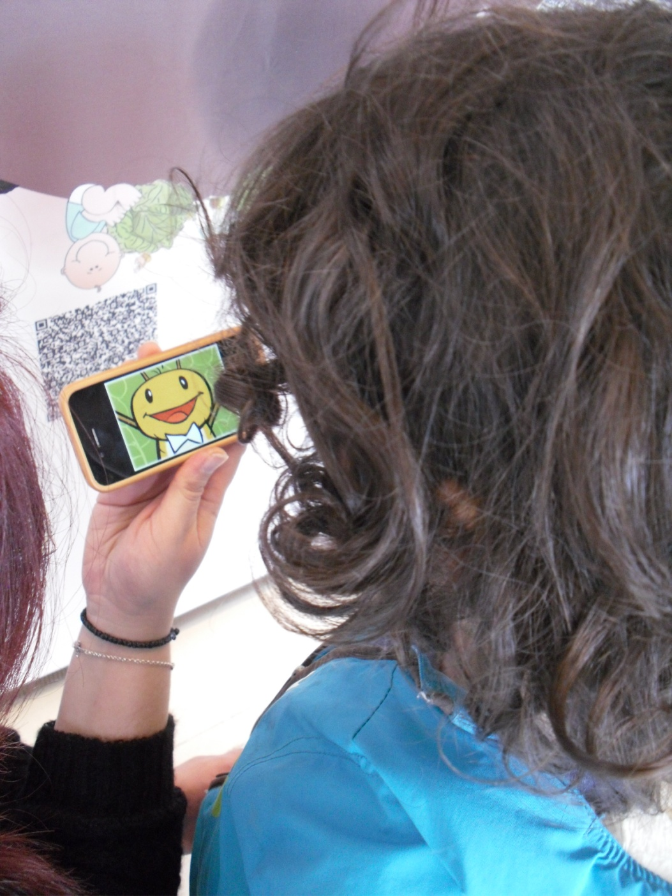
Έτσι δημιουργείται
μία νέα κατηγορία παιχνιδιών:
τα Παιχνίδια διάχυτου υπολογισμού
Η ανάπτυξη των φορητών συσκευών
κάνει τα όρια ψηφιακού και
πραγματικού δυσδιάκριτα.
Το παιχνίδι παίρνει άλλη διάσταση.
Notes:
Με το σύνολο των φορητών ψηφιακών συσκευών που κατακλύζουν την καθημερινότητα μας τα όρια ψηφιακού και πραγματικού έχουν γίνει δυσδιάκριτα το παιχνίδι παίρνει άλλη διάσταση
Οι εμπειρίες που παίκτη προκύπτουν από τον συνδυασμό των στοιχείων της πραγματικότητας με αυτά του ψηφιακού κόσμου.
Η αλληλεπίδραση των ψηφιακών συσκευών με τον πραγματικό κόσμο και η φυσική μετακίνηση στο χώρο, αποτελούν τα κύρια χαρακτηριστικά της διαδικασίας.
Συνδυάζουν την ψυχαγωγία με τη μάθηση, η οποία συμπεριλαμβάνει στοιχεία του χώρου, της κίνησης σε αυτόν και του περάσματος από ένα πλαίσιο επίγνωσης σε ένα άλλο (Σιντόρης κ.α., 2010).

Slide 12
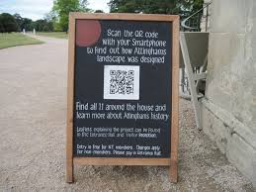
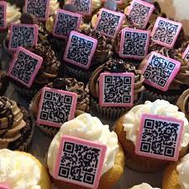
QR codes: δημιουργούμε το δικό μας περιβάλλον παγνιώδους μάθησης!
Στην τάξη
Στη βόλτα
Στην εξοχή
Με την παρέα
Με το δάσκαλο
Με τον φίλο μου
Με τον γονιό μου
Παντού! Μην ξεχνάτε είναι ανοιχτού κώδικα!

Slide 13
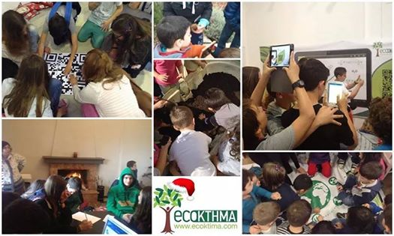
Στο ecoktima όλα είναι …διπλά!

Slide 14
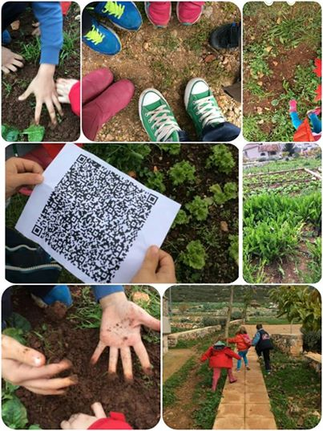

Slide 15
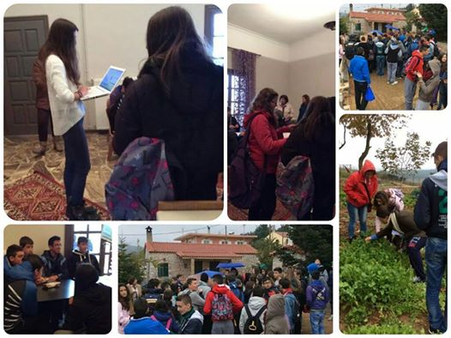
…για μεγάλα

Slide 16
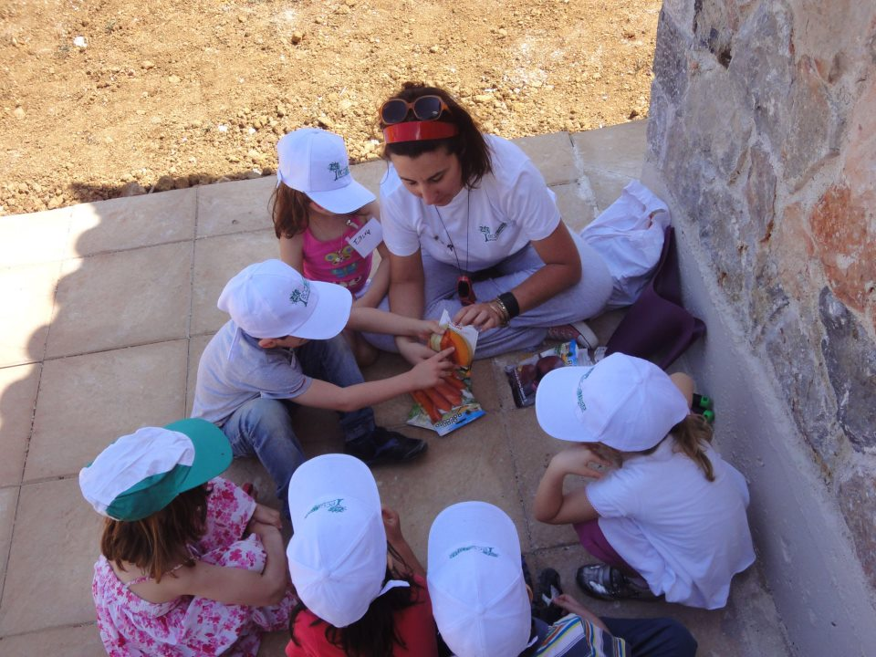
…και μικρά παιδιά

Slide 17
Ανάπτυξη εκπαιδευτικών δράσεων με θέματα:
οικολογία στην καλλιέργειας και την καθημερινή ζωή
σπόρος και τοπικές ποικιλίες
παραδοσιακές ισορροπημένες διατροφικές συνήθειες

Slide 18
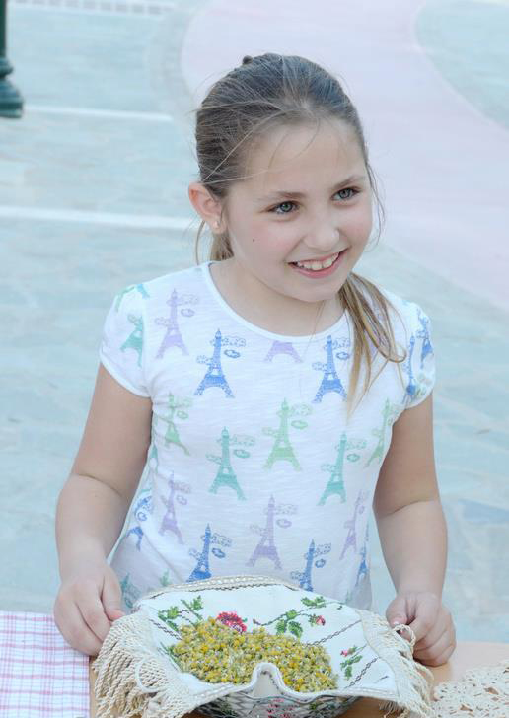
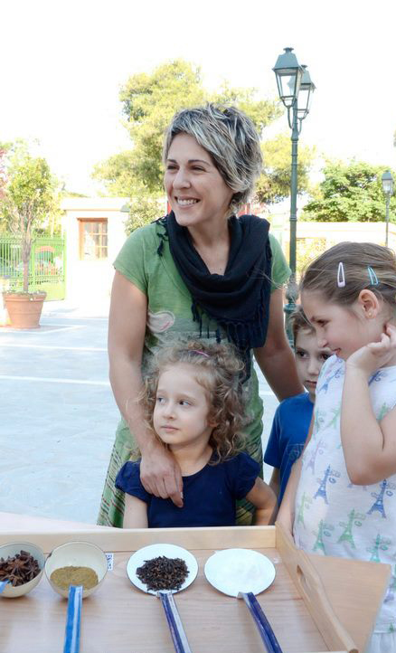
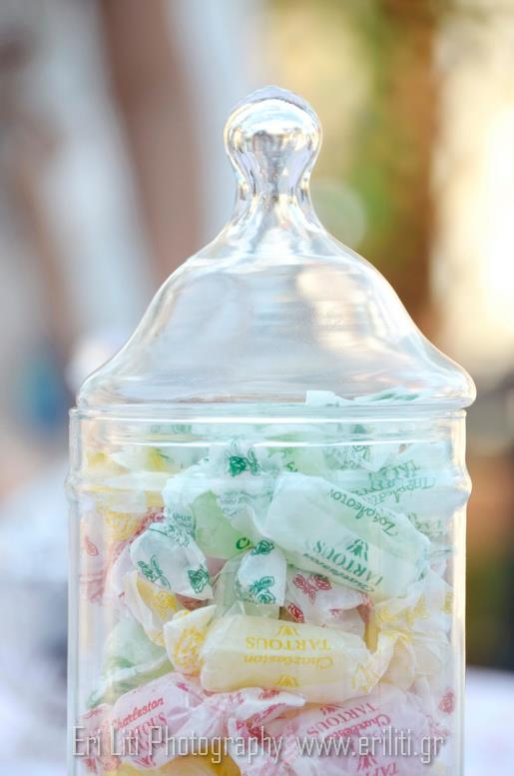
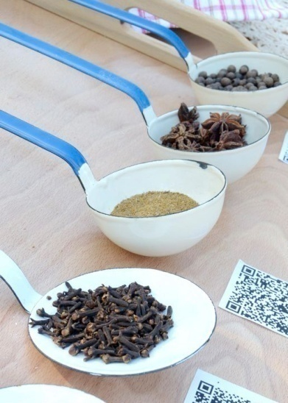
Αισθάνομαι, Θυμάμαι, Αφηγούμαι

Slide 19
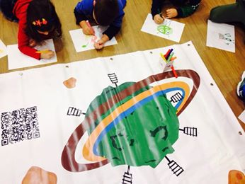
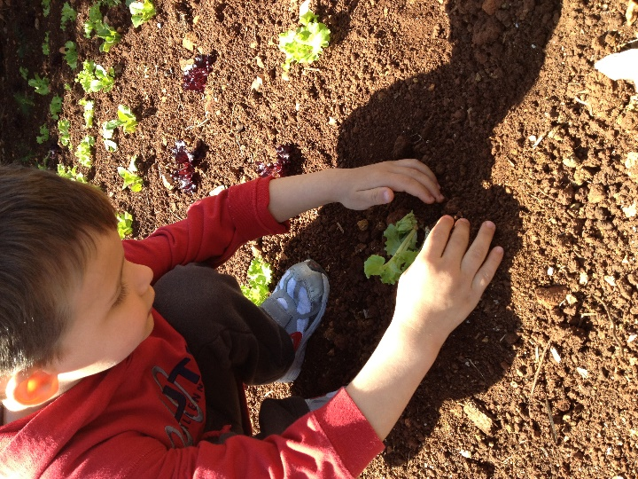
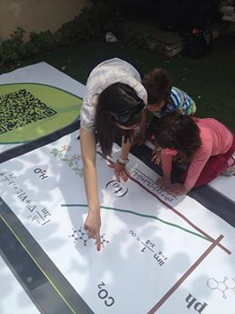
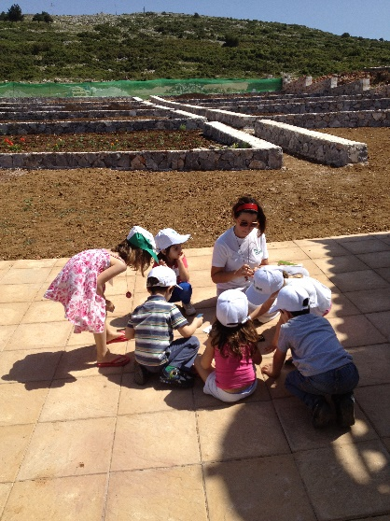
Στο ecoktima είμαστε πολλοί

Slide 20
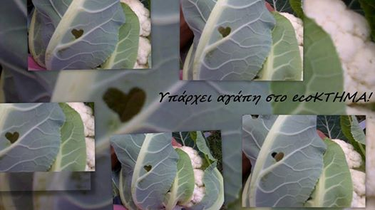
Γιατί εδώ μιλάμε για engagement!

Slide 21
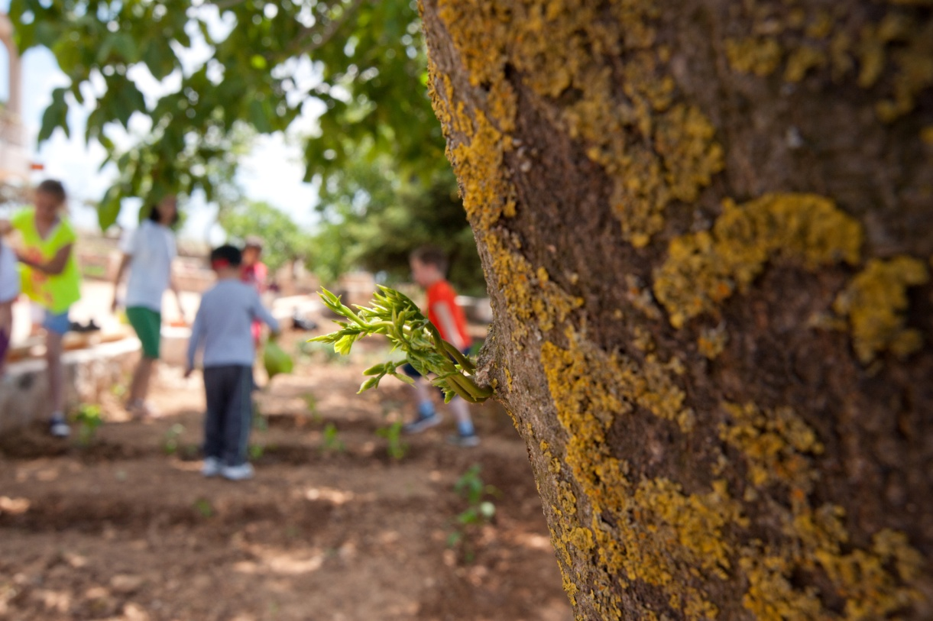
Ευχαριστούμε
Ευχαριστούμε πολύ και
ευελπιστούμε σε ένα δημιουργικό ταξίδι
συνεργασίας και εμπειριών
Μαρία Φιλιππή
philippim@ecoktima.com
Ερευνήτρια ΤΠΕ
Γενική Διεύθυνση ecoKTHMA
www.ecoktima.com
www.facebook.com/ecoktima

